Slide 1


Узагальнення за темою
«Іменник»
Підготувала
Олійник Альона Анатоліївна

Slide 2

Гра «Незакінчене речення»
Слова, що є назвами предметів, це
Іменники можуть бути назвами істот і
Іменники належать до роду:
Іменники мають число: та
З великої букви пишуться іменники.
іменники.
неістот.
чоловічого,
жіночого,
та середнього.
однина
множина.
власні

Slide 3


Каліграфічна хвилинка
ож но ці рі две ни са
Складіть слова з цими сполученнями, запишіть.
Ножиці, двері, сани

Slide 4
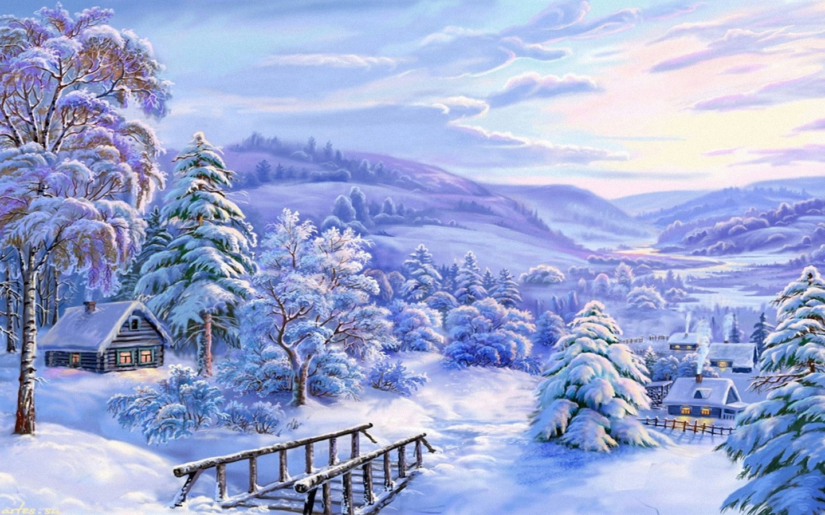
Зима
Одяглися люди в шуби,
Натопили тепло груби.
Білки гріються в дуплі,
Миші в норах у землі.
Сплять ведмеді в теплих лігвах,
Сосни в інею застигли,
І під кригою на дні
Сплять у річці окуні.
Н. Забіла
Вибіркове списування
Випишіть виділені іменники.
Поставте їх в однині та визначте їх рід.

Slide 5
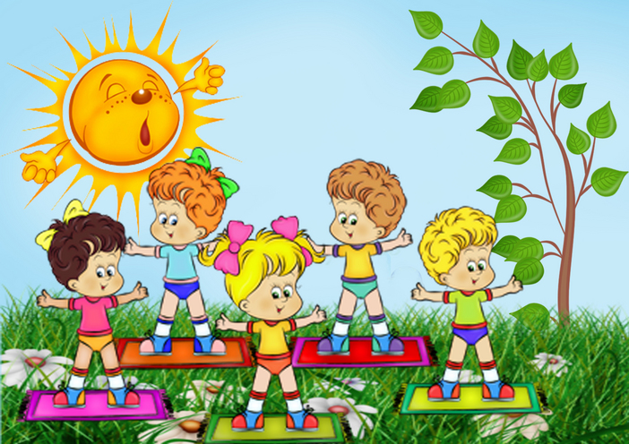
Фізкультхвилинка

Slide 6
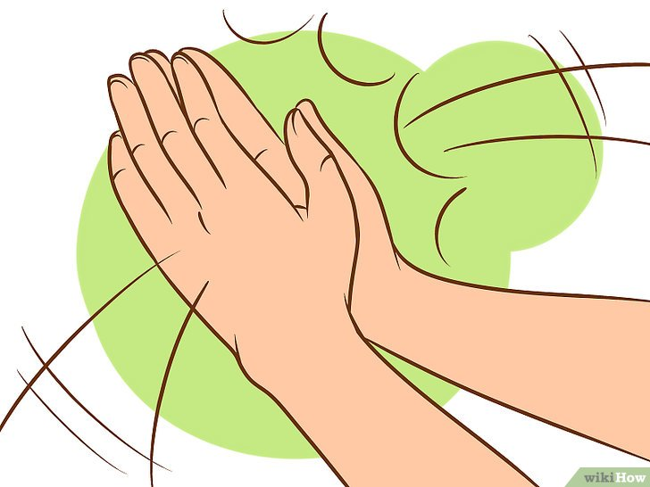
Гра «Упізнай мене»
— Почувши іменники, які є назвами істот, плещіть у долоні.
Узлісся, місяць, мудрість, клімат, зав’язь, компас, дівчина, лікар, моряк, чистота, глибина, тюлень, турист, студент, параграф, комар, дятел, сад, теля, військо,
натовп, пожежник,
футболіст, звіробій, трава.

Slide 7
Гра «Хто швидше?»
До іменників першого стовпчика підберіть протилежні за значенням із другого стовпчика.
доброта
юність
багатство
тепло
здоров’я
холод
хвороба
старість
бідність
злість

Slide 8
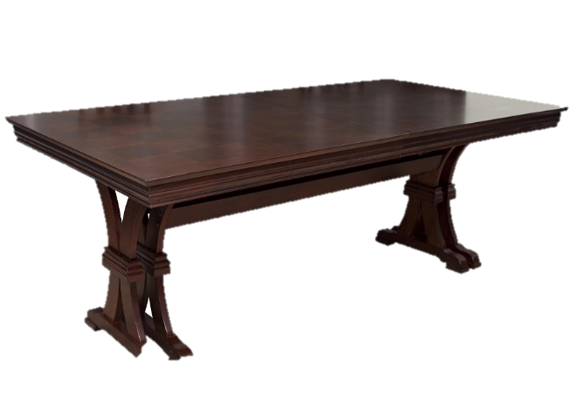
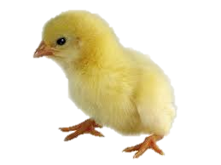

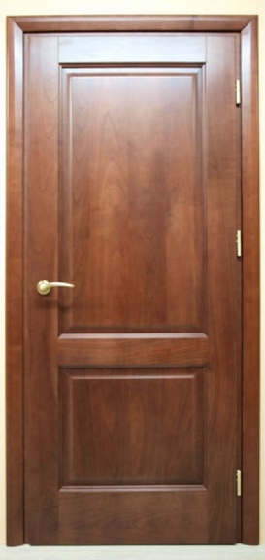
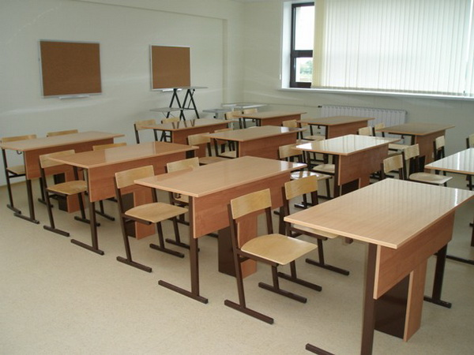

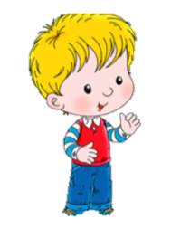
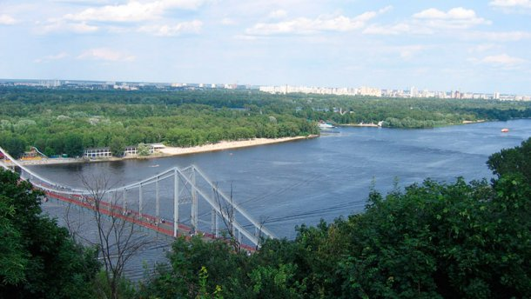
Гра «Лото-забава»
За допомогою граматичних ознак розпізнати слова.
Ім., одн., ч. р., неістота, заг. н.
Ім., одн., ж. р., істота, власн. н.
Ім., одн., с. р., істота, заг. н.
Ім., мн., неістота, заг. н.
Ім., одн., ч. р., істота, власн. н.
Ім., мн., неістота, заг. н.
Ім., одн., ж. р., неістота, заг. н.
Ім., одн., с. р., неістота, власн. н.
стіл
Софійка
курча
двері
Дмитрик
парти
книга
Дніпро

Slide 9
Квітень, травень, з, водою, з, травою
Самостійна робота
— З кожної групи слів утворіть і запишіть речення.
Де нема пташок, там багато мурашок.
Де, пташок, нема, багато, там, мурашок.
— Знайдіть іменники, вкажіть їх число.

Slide 10
Самостійна робота
— З кожної групи слів утворіть і запишіть речення.
Квітень, травень,
з, водою, з, травою
Квітень з водою – травень з травою.
— Знайдіть іменники, вкажіть їх число.

Slide 11
Гра «Хто “зайвий”?»
— Вилучіть з кожного ряду «зайве» слово.
Щастя, щасливчик, пощастило.
Музика, музичний, музикант.
Здоровий, поздоровлення, здоров’я.
Мова, розмова, розмовляти.
Казка, казковий, казкар.

Slide 12
Гра «Кращий мовознавець»
сильний дощ —
дощ із блискавкою —
сильна метелиця—
буря на морі —
злива
— Кожне словосполучення замініть близьким за значенням іменником.
гроза
хуртовина
шторм

Slide 13
Гра «Лінгвістичний баскетбол»
Підсумок уроку
- Карпати — власний іменник?
- Загальні іменники пишуться з великої літери?
- Іменники відповідають на питання хто? що?
Іменники, до яких можна додати слова мій, він — чоловічого
роду?
- Назви вулиць, сіл, міст пишуться з маленької літери?
- Іменники, що є назвами неістот, відповідають на питання що?
- Плечі — це іменник, що вживається у множині?
Іменники зв’язуються з іншими словами за допомогою прийменників та закінчень?
Так
Ні
Так
Так
Ні
Так
Так
Так

Slide 14

ДЯКУЮ ЗА УРОК !

